Slide 1
HTML
Maret, Minggu kedua, Pertemuan ke-1

Slide 2
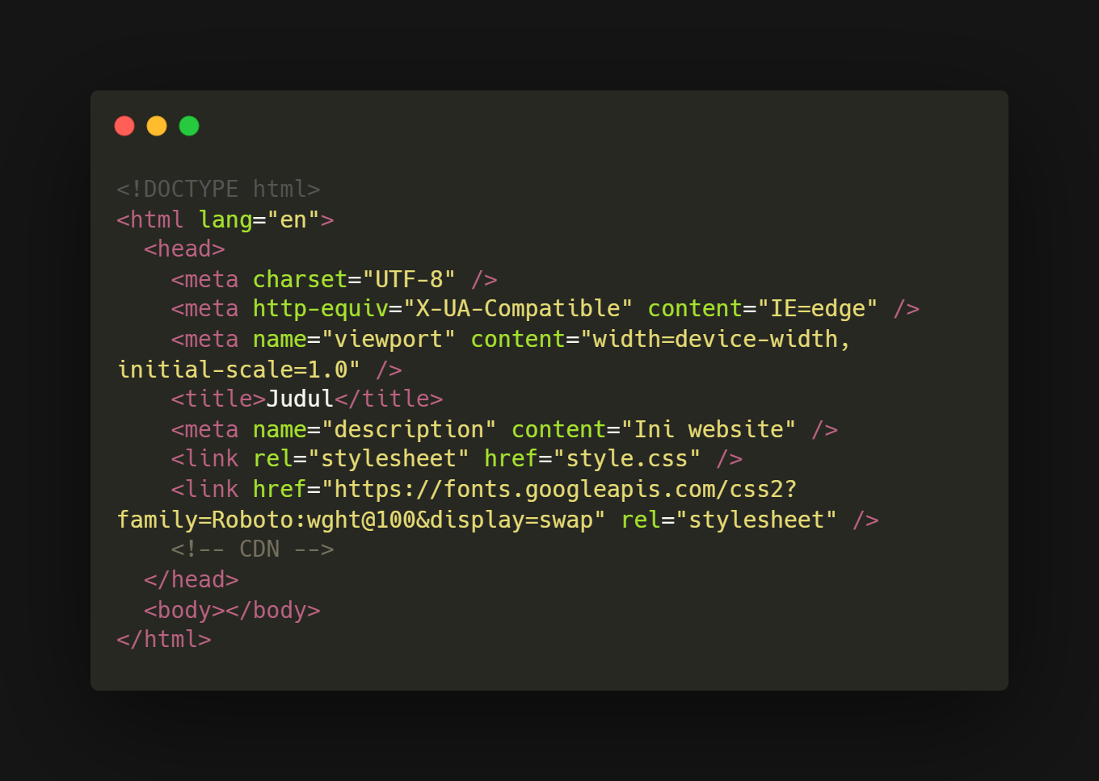
Structure HTML
HTML tag untuk membungkus setiap element html
Head tag biasa diisi untuk tag berupa meta,link,title, head tag ini khusus untuk browser agar mengenali website
Meta Tag biasa digunakan untuk memberi informasi kepada browser tentang website yang dibuat
Title tag untuk mengubah judul yang terdapat pada tab browser
Link tag untuk menghubungkan antar file internal ataupun external seperti CDN
Body tag digunakan untuk menampilkan tampilan website
HTML tag
Head tag
Meta Tag
Title tag
Link tag
Body tag

Slide 3
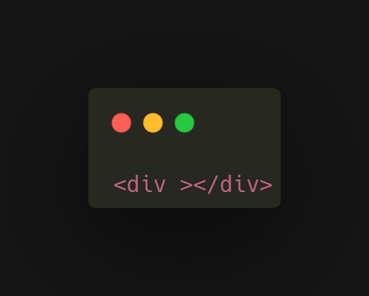
attribute
Tag HTML
Element html

Slide 4
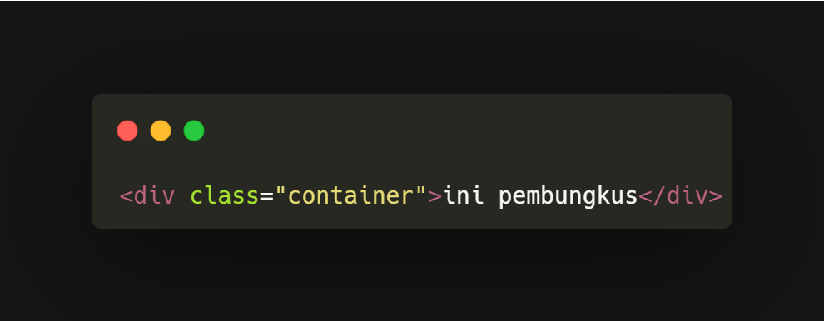
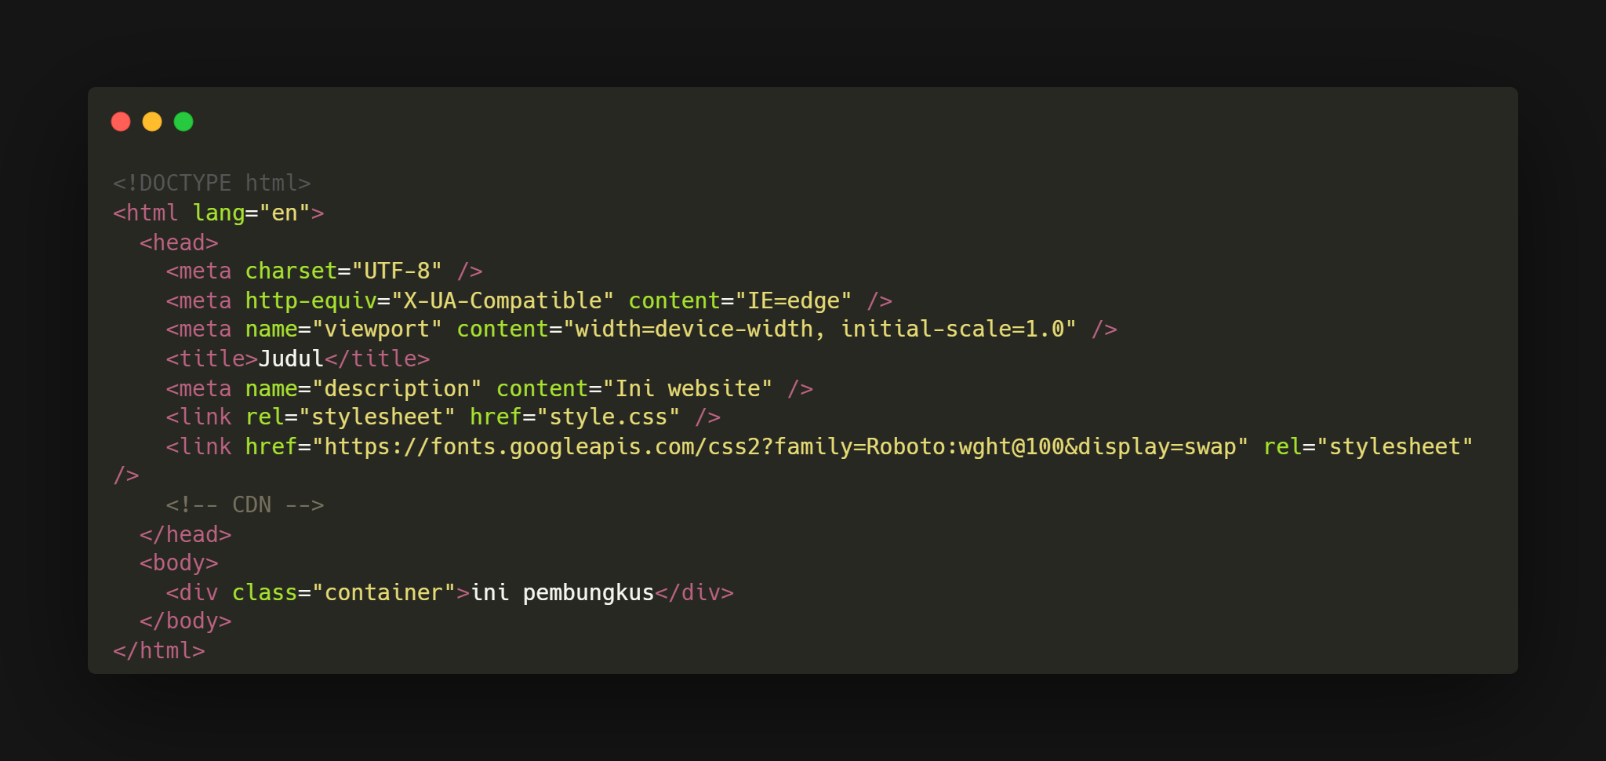
HTML attributes
Yang mana termasuk atribut html ?

Slide 5
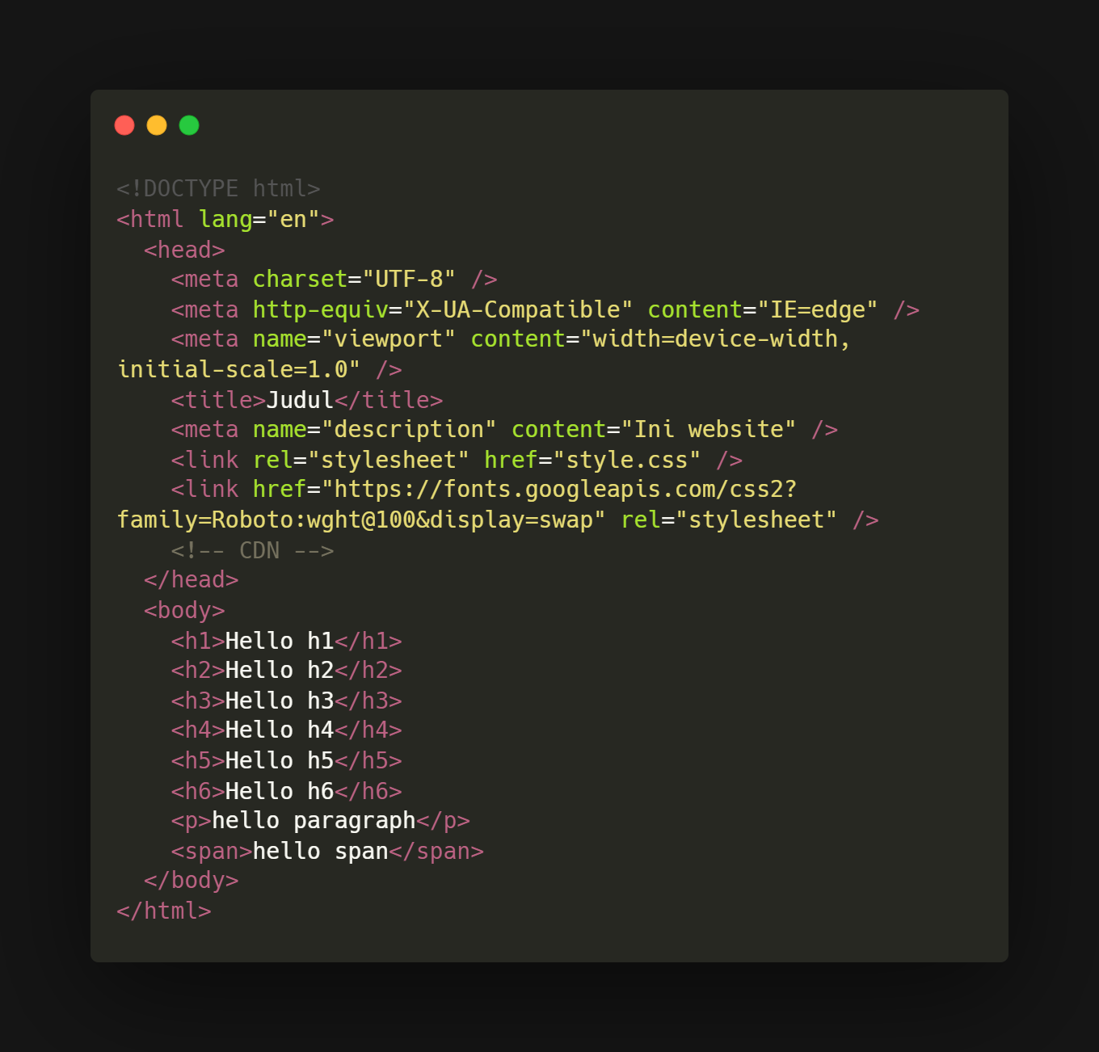
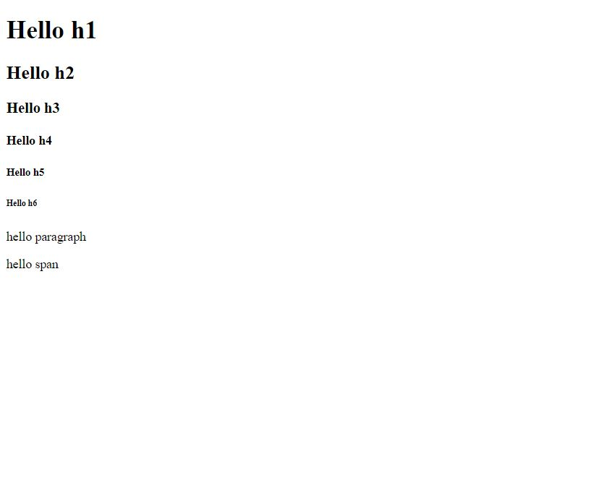
Heading,Paragraph,span

Slide 6
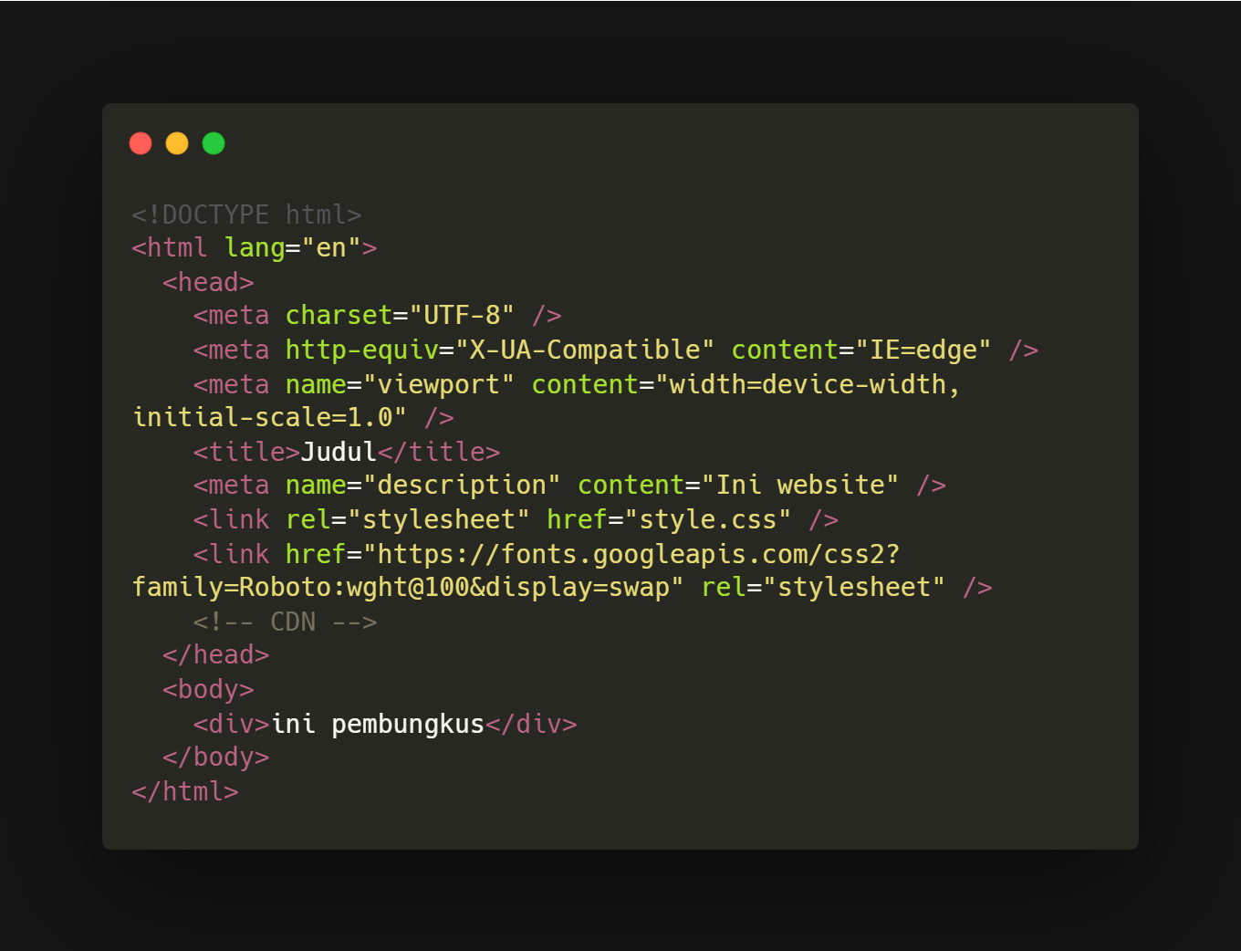
DIV

Slide 7
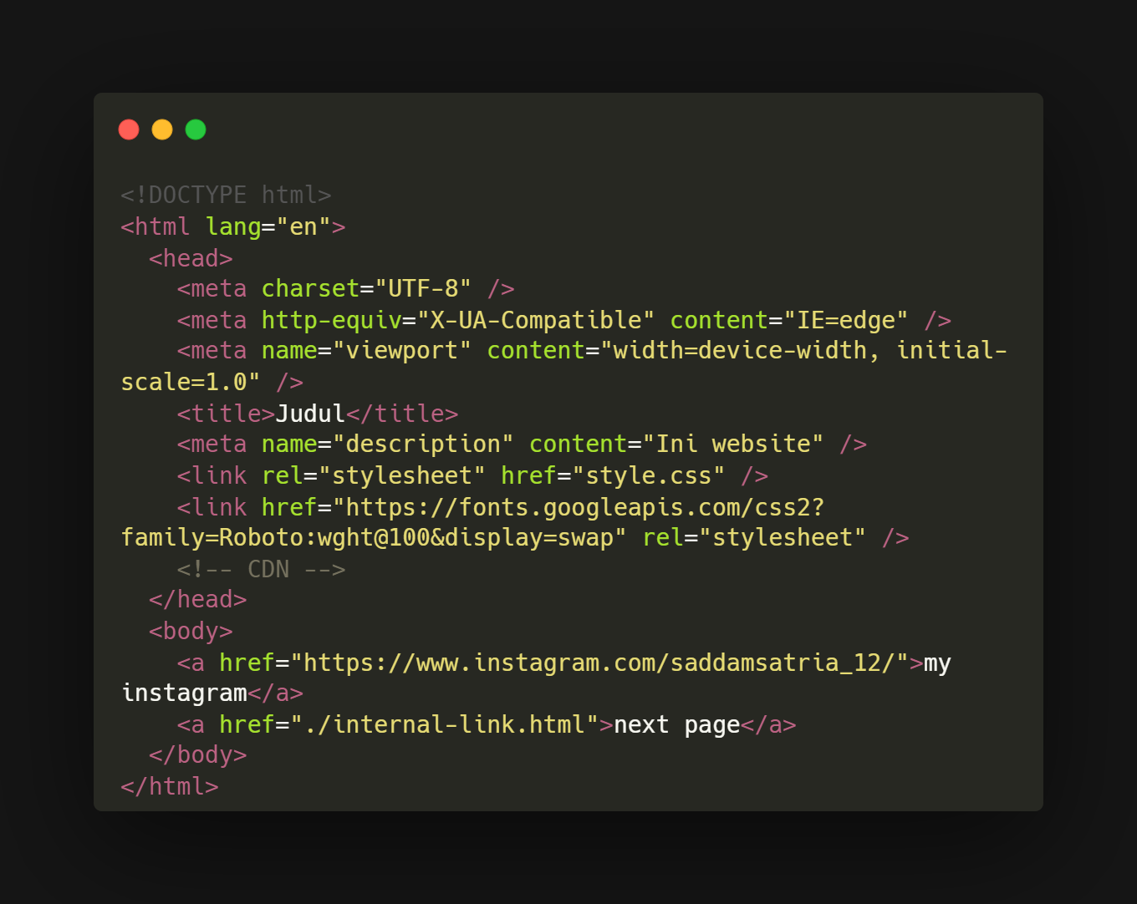
a tag
External link biasa digunakan untuk mengembed suatu link website orang lain
Internal link biasa digunakan untuk berpindah halaman pada website kita
External link
Internal link

Slide 8
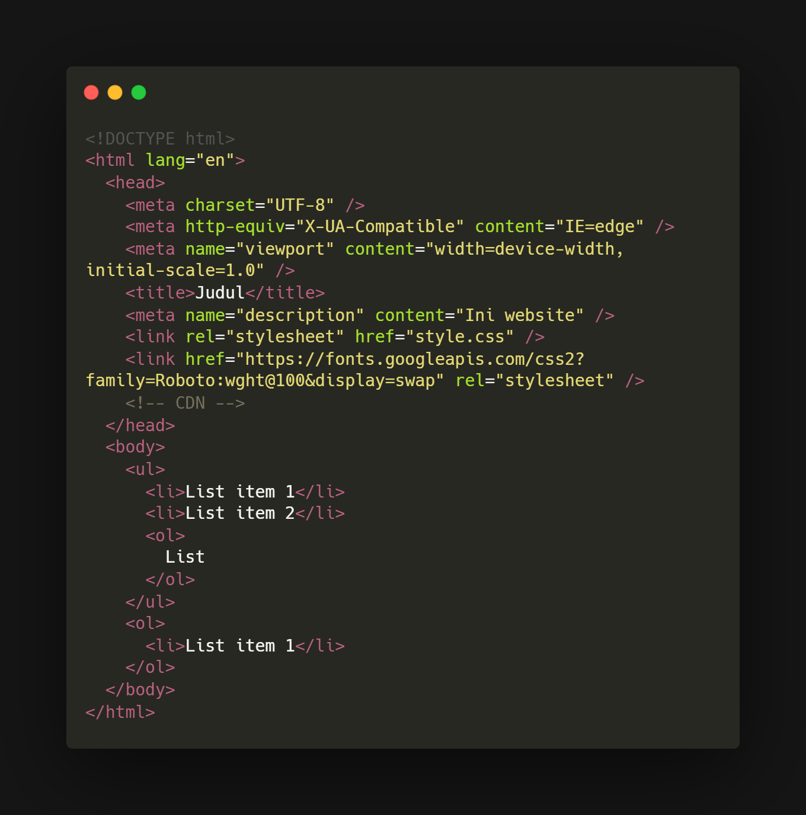
ul,li,ol
ul (unorder list) biasa digunakan untuk membuat list item yang tidak berurutan
ol (order list) biasa digunakan untuk membuat list item yang berururtan (1-n)
li (list item) biasa digunakan didalam ul/ol untuk membuat isi dari list nya / itemnya

Slide 9
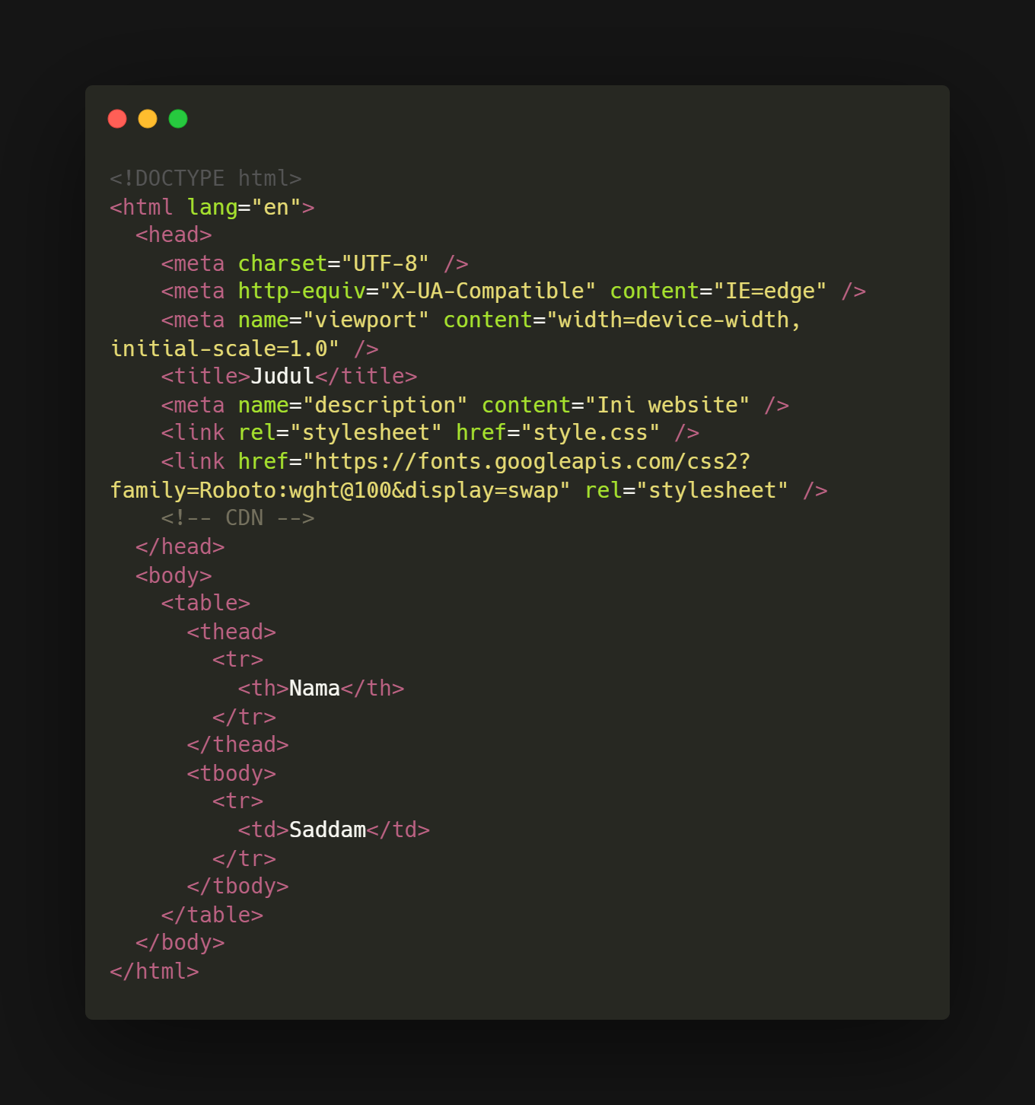
table
table digunakan untuk membuat table, namun table tidak akan tampil jika tidak ada baris dan kolom
tr digunakan untuk membuat baris
th digunakan untuk membuat header pada kolom
td digunakan untuk table data atau isi dari table tersebut

Slide 10
Table Structure in HTML
table
th
tr
td

Slide 11
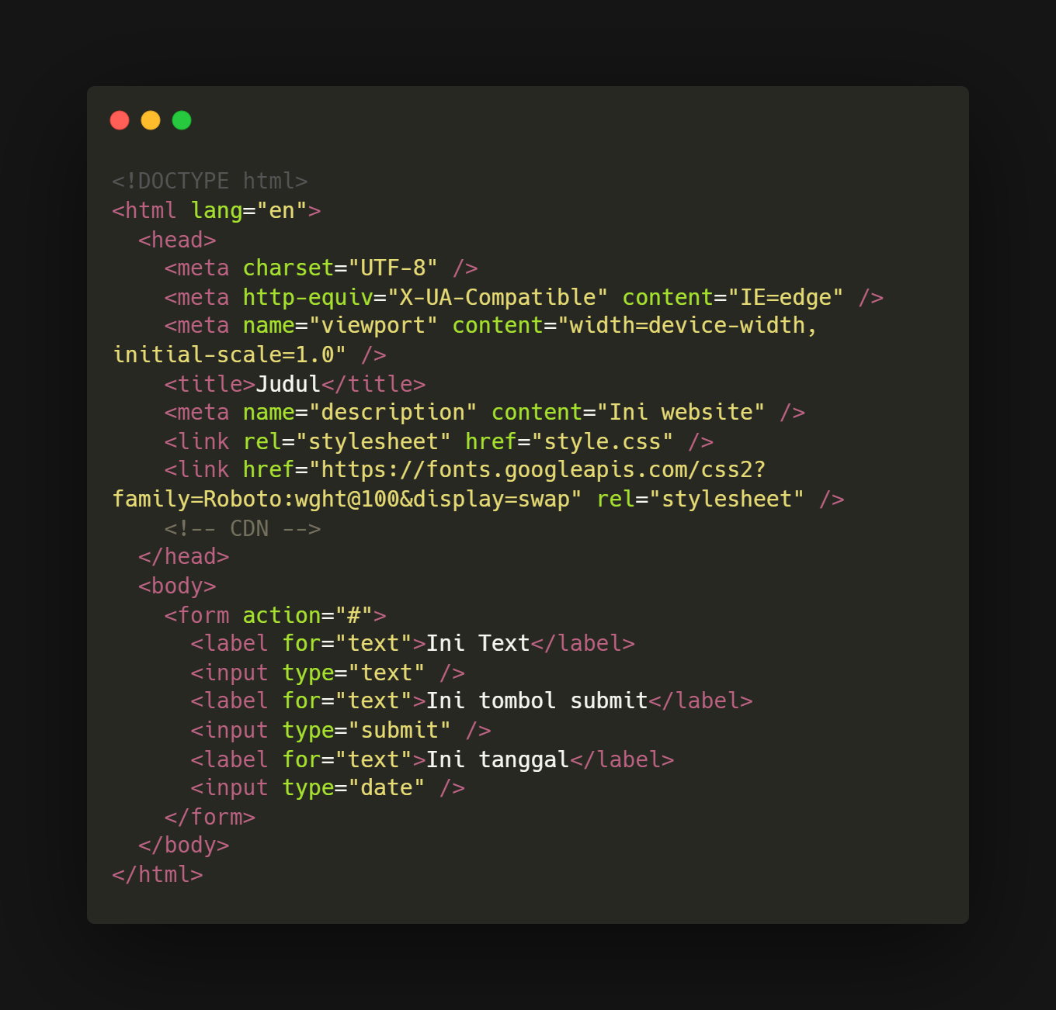
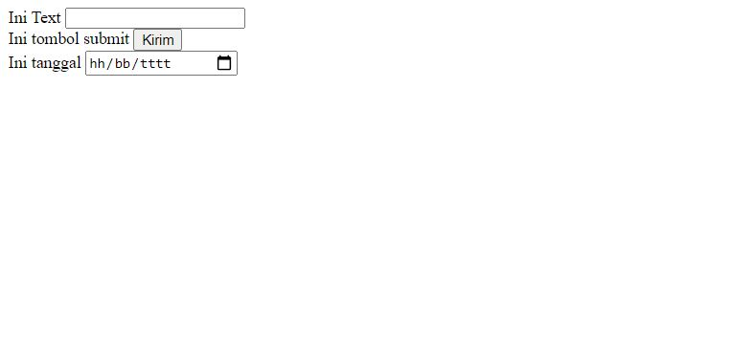
Form
Reference: https://www.w3schools.com/html/html_form_input_types.asp

Slide 12

Pertanyaan atau pernyataan

Slide 13
Submission
Tema bebas, boleh website apapun
Website memiliki struktur folder js,css,html
Functional + DOM
Dikerjakan oleh 2 orang kalau mau sendiri juga boleh :V
Diskusikan Bersama digrub jika ada kendala
Tidak dikerjakan juga gapapa, tidak dinilai, sebagai bahan diskusi :V
Minggu ke-3 silahkan bahas di meeting, code nya bukan hasilnya :V
Tujuannya supaya kita dapat mengerti tentang pengkodean javascript native sebelum masuk ke materi framework
Practice make improvement
Next Materi: asynchronous (API)
Contoh submission:
https://suspicious-elion-55f6c0.netlify.app
https://focused-liskov-119164.netlify.app
Source code ada di github yang biasa

